Slide 1
3
5
3
المراجعة 5
المراجعة 4
المراجعة 3
المراجعة 2
المراجعة 1

Slide 2

(ة)خاص بالأستاذ
برمجة الأسبوع الثالث
الحصة 1
الدرس 1
الحصة 2
الدرس 1
اَلْأَعْدادُ مِنْ 0 إِلى 100 (مُراجَعَةُ الْمُسْتَلْزَماتِ)
المراجعة 2
فصل الملايين: قراءة وكتابة
المراجعة 1
الحصة 4
الحصة 3
المراجعة 4
المراجعة 3
الحصة 5
المراجعة 5

Slide 3
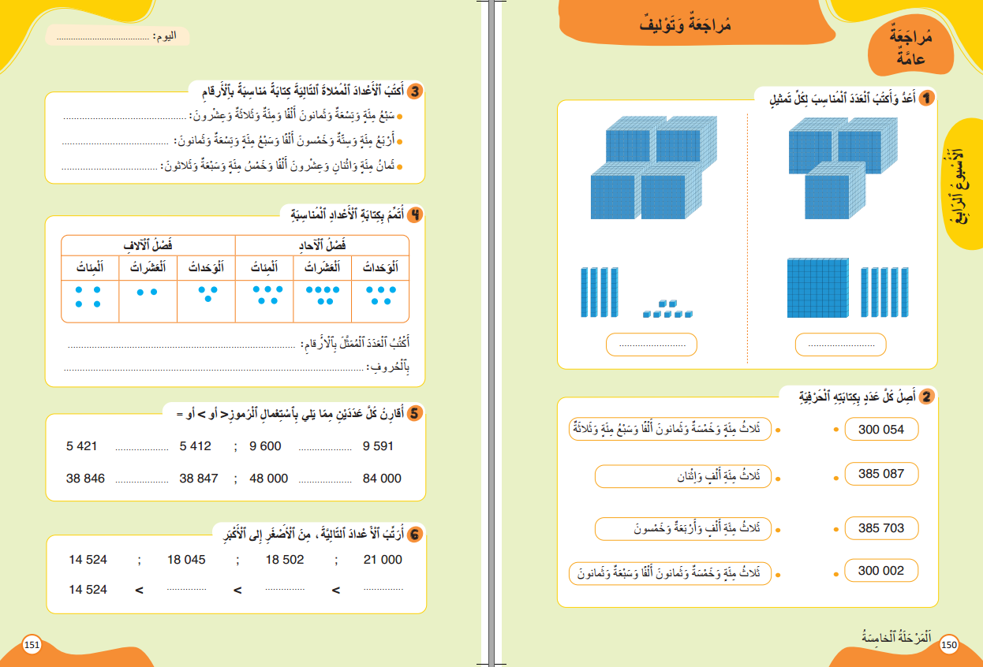
حصة اليوم
(ة)خاص بالأستاذ
مراجعة وتوليف

Slide 4

(ة)خاص بالأستاذ
مراحل الدرس
1
الافتتاح
1
3
1
2
  المراجعة
50
1
3
اختتام الحصة
2

Slide 5
(ة)خاص بالأستاذ
عند نهاية الدرس
على الأقل 80% من المتعلمين سيكونون قادرين على:
قراءة وكتابة ومقارنة وترتيب الأعداد من 0 إلى 999 999، وتعرف القيم المكانية لأرقامها؛

Slide 6



اختتام الحصة
3
أنشطة المراجعة
2
افتتاح الحصة
1
    مرحباً يا أصدقاء. اليوم، سنراجع بعض الدروس السابقة.
Version provisoire pour la formation des enseignants

Slide 7


(ة)خاص بالأستاذ
افتتاح الدرس
1
تصحيح الواجب المنزلي
حساب ذهني

Slide 8
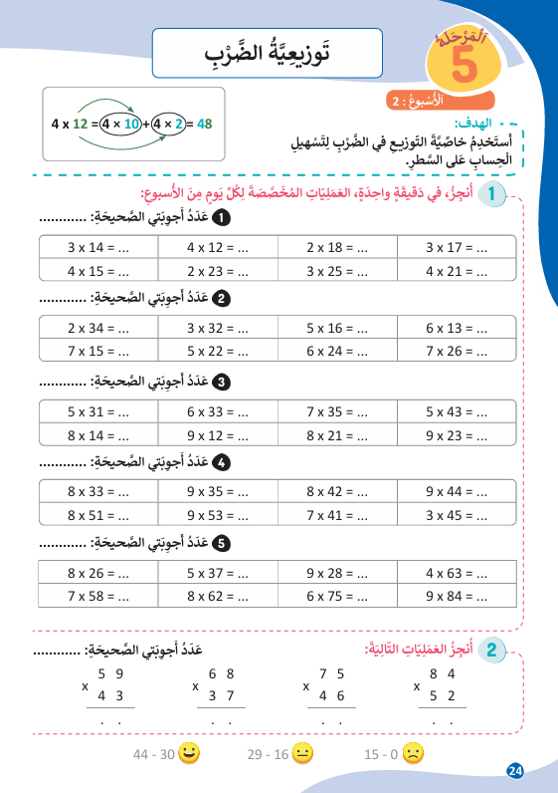


اختتام الحصة
3
أنشطة المراجعة
2
افتتاح الحصة
1
خذوا كراسة الحساب الذهني، ص 24 – سنصحح الواجب المنزلي

Slide 9
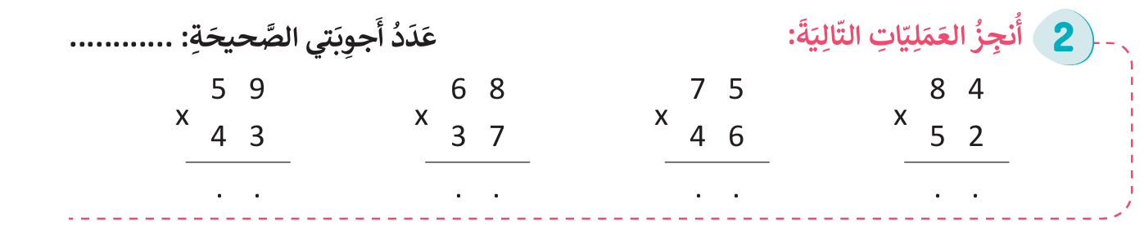
اختتام الحصة
3
أنشطة المراجعة
2
افتتاح الحصة
1
من يقوم إلى السبورة لإنجاز العملية الأولى؟ الثانية؟ الثالثة؟ الرابعة؟

Slide 10
اختتام الحصة
3
أنشطة المراجعة
2
افتتاح الحصة
1
صححوا التمرين بسرعة، لديكم دقيقة واحدة.
177
476
450
168
+
+
+
+
236.
204.
300.
420.
2537
2516
3450
4368

Slide 11
(ة)خاص بالأستاذ
افتتاح الدرس
1
تصحيح الواجب المنزلي
حساب ذهني

Slide 12

اختتام الحصة
3
أنشطة المراجعة
2
افتتاح الحصة
1
سنبدأ بالحساب الذهني. خذوا دفاتر البحث.
Version provisoire pour la formation des enseignants

Slide 13
لديكم دقيقة واحدة لتنجزوا عمليات ضرب بالتوزيع. دوّنوا النتيجة فقط في دفاتركم.
5 × 20
A
5 × 21 = 100 + 5 = 105
مِثالٌ :
5 × 1

Slide 14


اختتام الحصة
3
أنشطة المراجعة
2
افتتاح الحصة
1
عرض فيديو الحساب الذهني: أنجزوا هذه العمليات باستعمال توزيعية الضرب
A
2 × 12 = ...
B
5 × 12 = ...
C
6 × 12 = ...
D
8 × 12 = ...
E
4 × 12 = ...
F
3 × 12 = ...
G
9 × 12 = ...
H
7 × 12 = ...

Slide 15
اختتام الحصة
3
أنشطة المراجعة
2
افتتاح الحصة
1
صححوا، لديكم دقيقة واحدة.
A
2 × 12 = 24
B
5 × 12 = 60
C
6 × 12 = 72
D
8 × 12 = 96
E
4 × 12 = 48
F
3 × 12 = 36
G
9 × 12 = 108
H
7 × 12 = 84

Slide 16
(ة)خاص بالأستاذ
  أنشطة المراجعة
2
تعرُّفُ الأعْداد مِنْ 000 1 إلى 999 999

Slide 17


اختتام الحصة
3
أنشطة المراجعة
2
افتتاح الحصة
1
خذوا الألواح.

Slide 18
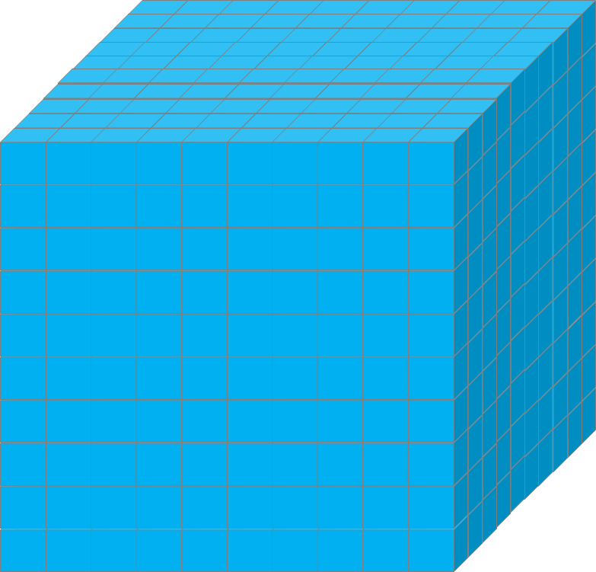
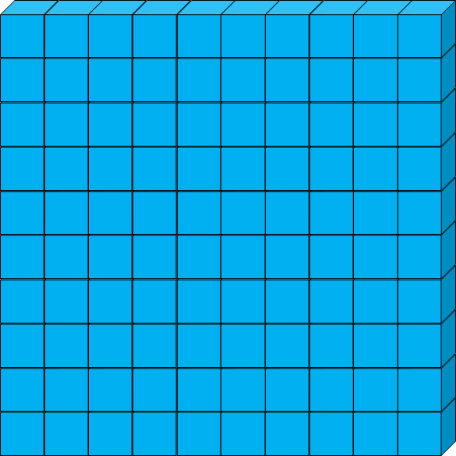


اختتام الحصة
3
أنشطة المراجعة
2
افتتاح الحصة
1
اكتبوا، على ألواحكم، العدد المناسب لهذا التمثيل.
.................

Slide 19
اختتام الحصة
3
أنشطة المراجعة
2
افتتاح الحصة
1
ارفعوا الالواح

Slide 20

اختتام الحصة
3
أنشطة المراجعة
2
افتتاح الحصة
1
من يقوم إلى السبورة لينجز النشاط؟
.................

Slide 21
اختتام الحصة
3
أنشطة المراجعة
2
افتتاح الحصة
1
صححوا، العدد المناسب للتمثيل هو ما يلي: من يقرأ العدد؟
2364
.................

Slide 22
اختتام الحصة
3
أنشطة المراجعة
2
افتتاح الحصة
1
اكتبوا، على ألواحكم، العدد المناسب لهذا التمثيل.
.................

Slide 23
اختتام الحصة
3
أنشطة المراجعة
2
افتتاح الحصة
1
ارفعوا الالواح

Slide 24
اختتام الحصة
3
أنشطة المراجعة
2
افتتاح الحصة
1
من يقوم إلى السبورة لينجز النشاط؟
.................

Slide 25
اختتام الحصة
3
أنشطة المراجعة
2
افتتاح الحصة
1
صححوا، العدد المناسب للتمثيل هو ما يلي: من يقرأ العدد؟
3402
.................

Slide 26
(ة)خاص بالأستاذ
  أنشطة المراجعة
2
قراءة الأعْداد مِنْ 000 1 إلى 999 999

Slide 27
اختتام الحصة
3
أنشطة المراجعة
2
افتتاح الحصة
1
خذوا الألواح.

Slide 28
اختتام الحصة
3
أنشطة المراجعة
2
افتتاح الحصة
1
اختاروا حرف القراءة الصحيحة للعدد. اكتبوا فقط A أو B أو C.
680 300
سِتُّ مِئَةِ أَلْفٍ وَثَمَانُونَ وَثَلَاثُ مِئَةٍ
A
ثَلاثُ مِئَةِ أَلْفٍ وَسِتُّ مِئَةٍ وَثَمانونَ
B
سِتُّ مِئَةٍ وَثَمَانُونَ أَلْفاً وَثَلَاثُ مِئَةٍ
C

Slide 29
اختتام الحصة
3
أنشطة المراجعة
2
افتتاح الحصة
1
ارفعوا الالواح

Slide 30
اختتام الحصة
3
أنشطة المراجعة
2
افتتاح الحصة
1
من يقوم إلى السبورة ليختار القراءة الصحيحة؟
680 300
سِتُّ مِئَةِ أَلْفٍ وَثَمَانُونَ وَثَلَاثُ مِئَةٍ
A
ثَلاثُ مِئَةِ أَلْفٍ وَسِتُّ مِئَةٍ وَثَمانونَ
B
سِتُّ مِئَةٍ وَثَمَانُونَ أَلْفاً وَثَلَاثُ مِئَةٍ
C

Slide 31
اختتام الحصة
3
أنشطة المراجعة
2
افتتاح الحصة
1
القراءة الصحيحة للعدد هي C : سِتُّ مِئَةٍ وَثَمَانُونَ أَلْفاً وَثَلَاثُ مِئَةٍ.
680 300
سِتُّ مِئَةٍ وَثَمَانُونَ أَلْفاً وَثَلَاثُ مِئَةٍ
C

Slide 32
اختتام الحصة
3
أنشطة المراجعة
2
افتتاح الحصة
1
اختاروا حرف القراءة الصحيحة للعدد. اكتبوا فقط A أو B أو C.
385 607
ثَلاثُ مِئَةٍ أَلْفٍ وَخَمْسَةٌ وَثَمانُونَ
A
ثَلاثُ مِئَةٍ وَثَمانُونَ أَلْفاً وَسِتُّ مِئَةٍ وَسَبْعَةٌ
B
ثَلاثُ مِئَةٍ وَخَمْسَةٌ وَثَمانُونَ أَلْفًا وَسِتُّ مِئَةٍ وَسَبْعَةٌ
C

Slide 33
اختتام الحصة
3
أنشطة المراجعة
2
افتتاح الحصة
1
ارفعوا الالواح

Slide 34
اختتام الحصة
3
أنشطة المراجعة
2
افتتاح الحصة
1
من يقوم إلى السبورة ليختار القراءة الصحيحة؟
385 607
ثَلاثُ مِئَةٍ أَلْفٍ وَخَمْسَةٌ وَثَمانُونَ
A
ثَلاثُ مِئَةٍ وَثَمانُونَ أَلْفاً وَسِتُّ مِئَةٍ وَسَبْعَةٌ
B
ثَلاثُ مِئَةٍ وَخَمْسَةٌ وَثَمانُونَ أَلْفًا وَسِتُّ مِئَةٍ وَسَبْعَةٌ
C

Slide 35
اختتام الحصة
3
أنشطة المراجعة
2
افتتاح الحصة
1
القراءة الصحيحة للعدد هي C .
385 607
ثَلاثُ مِئَةٍ وَخَمْسَةٌ وَثَمانُونَ أَلْفًا وَسِتُّ مِئَةٍ وَسَبْعَةٌ
C

Slide 36
اختتام الحصة
3
أنشطة المراجعة
2
افتتاح الحصة
1
اكتبوا بالأرقام، العدد التالي:
تِسْعُ مِئَةٍ وَثَمَانِيَةٌ وَسَبْعُونَ أَلْفًا وَأَرْبَعُ مِئَةٍ وَثَلَاثُونَ

Slide 37
اختتام الحصة
3
أنشطة المراجعة
2
افتتاح الحصة
1
ارفعوا الالواح.

Slide 38
اختتام الحصة
3
أنشطة المراجعة
2
افتتاح الحصة
1
من يقوم إلى السبورة ليكتب الجواب؟
تِسْعُ مِئَةٍ وَثَمَانِيَةٌ وَسَبْعُونَ أَلْفًا وَأَرْبَعُ مِئَةٍ وَثَلَاثُونَ

Slide 39
اختتام الحصة
3
أنشطة المراجعة
2
افتتاح الحصة
1
الكتابة الصحيحة للعدد هي 978 430.
تِسْعُ مِئَةٍ وَثَمَانِيَةٌ وَسَبْعُونَ أَلْفًا وَأَرْبَعُ مِئَةٍ وَثَلَاثُونَ
978 430

Slide 40
اختتام الحصة
3
أنشطة المراجعة
2
افتتاح الحصة
1
اكتبوا بالأرقام، العدد التالي:
ثَلاثُ مِئَةِ أَلْفٍ وَأَرْبَعَةٌ وَخَمْسُونَ

Slide 41
اختتام الحصة
3
أنشطة المراجعة
2
افتتاح الحصة
1
ارفعوا الالواح.

Slide 42
اختتام الحصة
3
أنشطة المراجعة
2
افتتاح الحصة
1
من يقوم إلى السبورة ليكتب الجواب؟
ثَلاثُ مِئَةِ أَلْفٍ وَأَرْبَعَةٌ وَخَمْسُونَ

Slide 43
اختتام الحصة
3
أنشطة المراجعة
2
افتتاح الحصة
1
الكتابة الصحيحة للعدد هي 300 054.
ثَلاثُ مِئَةِ أَلْفٍ وَأَرْبَعَةٌ وَخَمْسُونَ
300 054

Slide 44
اختتام الحصة
3
أنشطة المراجعة
2
افتتاح الحصة
1
حددوا، رقم عشرات الآلاف في العدد التالي:
423 156

Slide 45
اختتام الحصة
3
أنشطة المراجعة
2
افتتاح الحصة
1
ارفعوا الالواح.

Slide 46
اختتام الحصة
3
أنشطة المراجعة
2
افتتاح الحصة
1
من يقوم إلى السبورة ليشرح لنا كيف توصل للجواب؟
423 156

Slide 47
اختتام الحصة
3
أنشطة المراجعة
2
افتتاح الحصة
1
رقم عشرات الآلاف في هذا العدد هو: 2.
423 156

Slide 48
اختتام الحصة
3
أنشطة المراجعة
2
افتتاح الحصة
1
أضيفوا 3 لرقمي وحدات الآلاف ومئات الآلاف، ثم اكتبوا، على ألواحكم، العدد الجديد.
542 613

Slide 49
اختتام الحصة
3
أنشطة المراجعة
2
افتتاح الحصة
1
ارفعوا الالواح.

Slide 50
اختتام الحصة
3
أنشطة المراجعة
2
افتتاح الحصة
1
من يقوم إلى السبورة ليشرح لنا كيف توصل للجواب؟ (أضيف 3 لوحدات و مئات الآلاف).
542 613

Slide 51
اختتام الحصة
3
أنشطة المراجعة
2
افتتاح الحصة
1
العدد المحصل عليه بعد إضافة 3 لرقمي وحدات الآلاف ومئات الآلاف هو: 845 613
845 613

Slide 52
اختتام الحصة
3
أنشطة المراجعة
2
افتتاح الحصة
1
اكتبوا العددين وقارنوهما باستخدام الرمز المناسب:
45 750 ... 45 760

Slide 53
اختتام الحصة
3
أنشطة المراجعة
2
افتتاح الحصة
1
ارفعوا الالواح.

Slide 54
اختتام الحصة
3
أنشطة المراجعة
2
افتتاح الحصة
1
من يقوم إلى السبورة ليقوم بمقارنة العددين؟
45 750 ... 45 760

Slide 55
اختتام الحصة
3
أنشطة المراجعة
2
افتتاح الحصة
1
45750 أصغر من 45760.
<
45 750 ... 45 760

Slide 56
اختتام الحصة
3
أنشطة المراجعة
2
افتتاح الحصة
1
حددوا قيمة الرقم 7 في العدد التالي:
5 734

Slide 57
اختتام الحصة
3
أنشطة المراجعة
2
افتتاح الحصة
1
ارفعوا الالواح.

Slide 58
اختتام الحصة
3
أنشطة المراجعة
2
افتتاح الحصة
1
من يقوم إلى السبورة ليحدد القيمة المكانية للرقم 7؟
5 734

Slide 59
اختتام الحصة
3
أنشطة المراجعة
2
افتتاح الحصة
1
قيمة الرقم 7 في العدد هي: 700.
5 734
700

Slide 60
اختتام الحصة
3
أنشطة المراجعة
2
افتتاح الحصة
1
حددوا القيم المكانية لأرقام العدد التالي. لديكم دقيقتان ثم نصحح.
125 621
100 000
...
...
...
...
...

Slide 61
اختتام الحصة
3
أنشطة المراجعة
2
افتتاح الحصة
1
من يقوم إلى السبورة لتحديد القيمة المكانية للرقم 2؟ 5؟ 6؟ ...
125 621
100 000
...
...
...
...
...

Slide 62
اختتام الحصة
3
أنشطة المراجعة
2
افتتاح الحصة
1
صححوا.
125 621
100 000
20 000
5 000
600
20
1

Slide 63
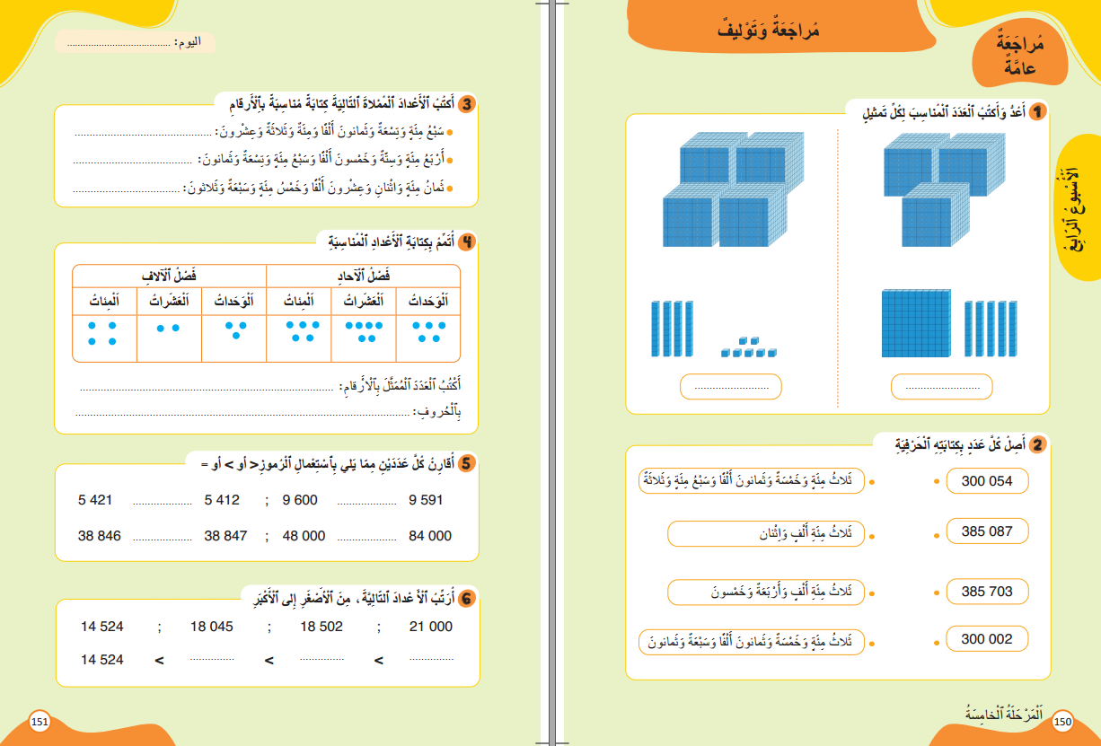
اختتام الحصة
3
أنشطة المراجعة
2
افتتاح الحصة
1
خذوا كراساتكم على الصفحة 150 وأنجزوا الأنشطة من 1 إلى6. لديكم 5 دقائق فقط ثم نصحح.

Slide 64
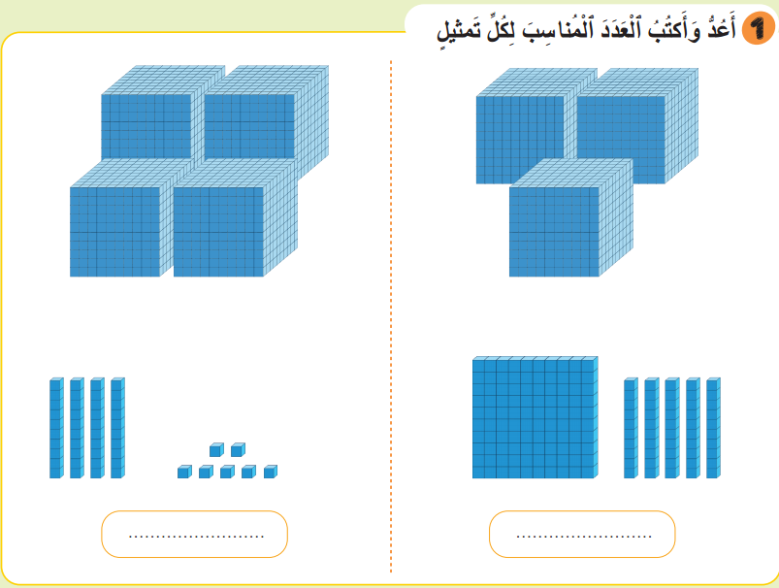
اختتام الحصة
3
أنشطة المراجعة
2
افتتاح الحصة
1
من يقوم إلى السبورة لينجز العنصر الأول من التمرين التالي؟ العنصر الثاني؟ ...

Slide 65
اختتام الحصة
3
أنشطة المراجعة
2
افتتاح الحصة
1
صححوا:
4 047
3 150

Slide 66
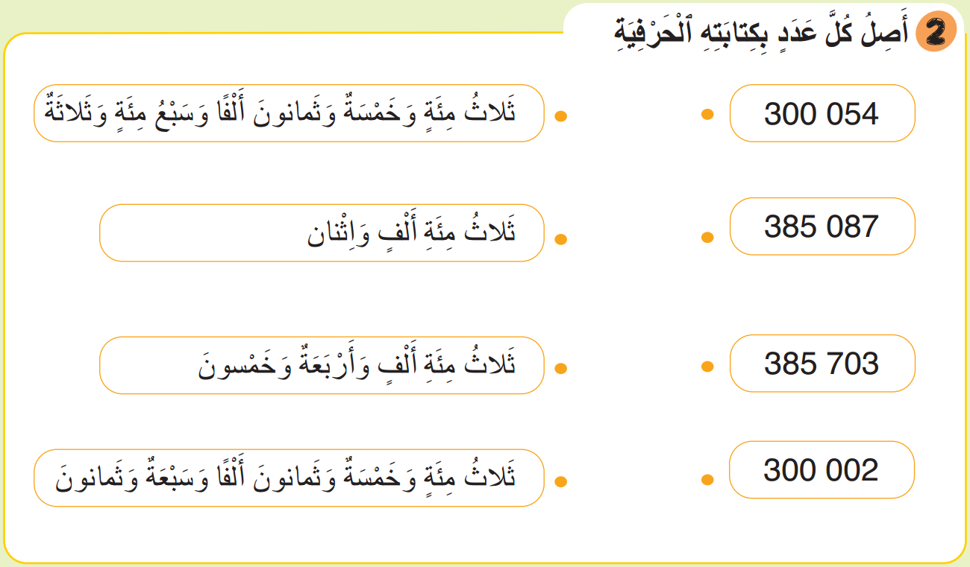
اختتام الحصة
3
أنشطة المراجعة
2
افتتاح الحصة
1
من يقوم إلى السبورة لينجز العنصر الأول من التمرين التالي؟ العنصر الثاني؟ ...

Slide 67
اختتام الحصة
3
أنشطة المراجعة
2
افتتاح الحصة
1
صححوا:

Slide 68
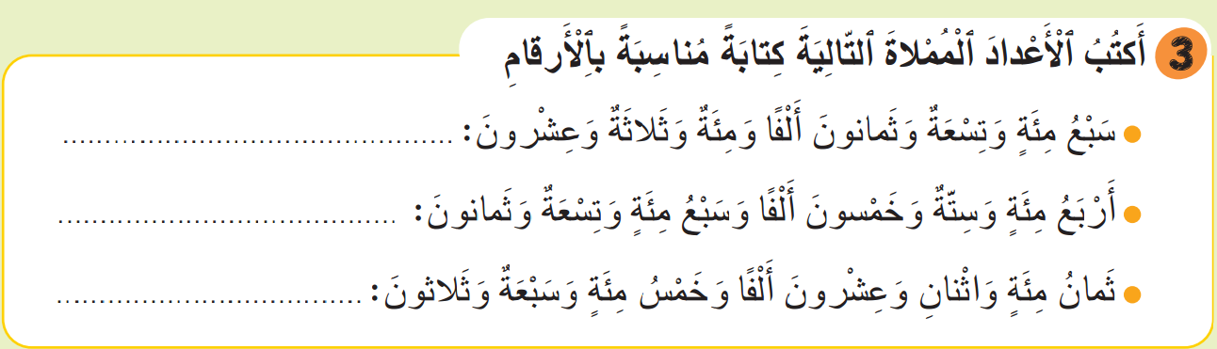
اختتام الحصة
3
أنشطة المراجعة
2
افتتاح الحصة
1
من يقوم إلى السبورة لينجز العنصر الأول من التمرين التالي؟ العنصر الثاني؟ ...

Slide 69
اختتام الحصة
3
أنشطة المراجعة
2
افتتاح الحصة
1
صححوا:
789 123
456 789
822 537

Slide 70
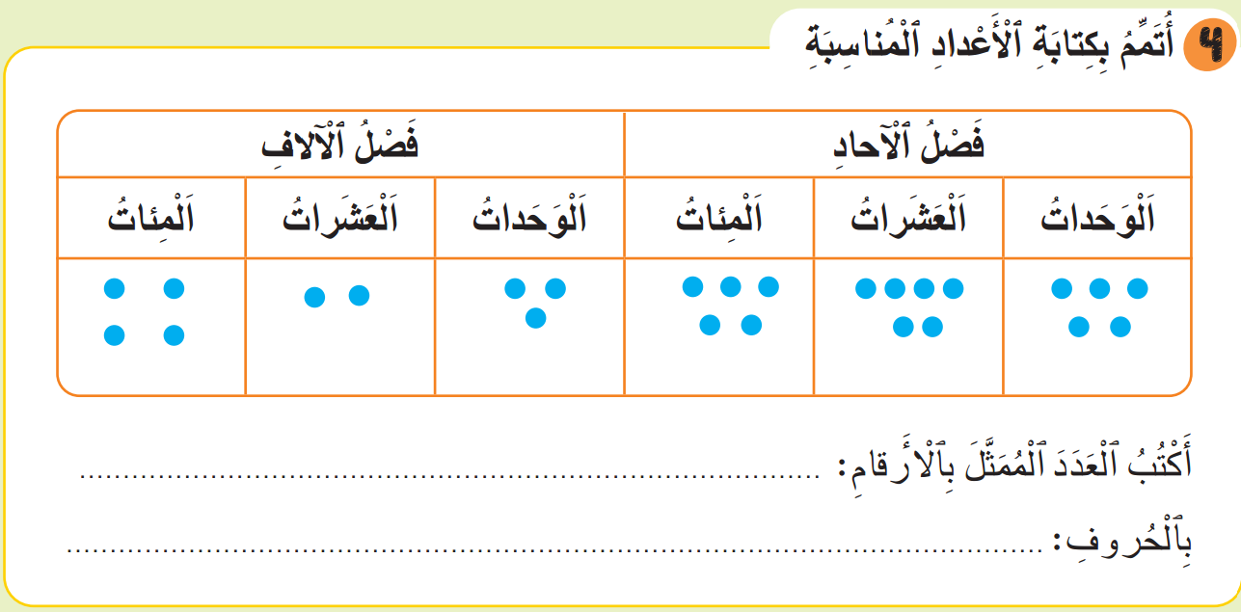
اختتام الحصة
3
أنشطة المراجعة
2
افتتاح الحصة
1
من يقوم إلى السبورة لينجز العنصر الأول في هذا التمرين؟ العنصر الثاني؟ ...

Slide 71
اختتام الحصة
3
أنشطة المراجعة
2
افتتاح الحصة
1
صححوا:
423 565
أربع مئة وثلاثة وعشرون ألفا وخمس مئة وخمسة وستون

Slide 72
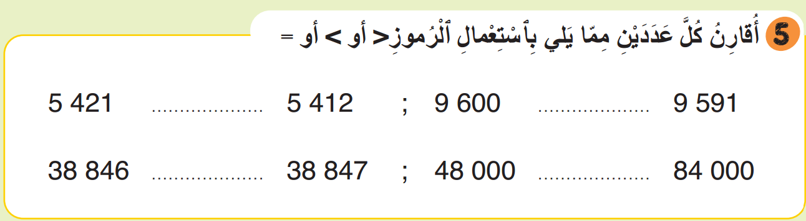
اختتام الحصة
3
أنشطة المراجعة
2
افتتاح الحصة
1
من يقوم إلى السبورة لينجز العنصر الأول في هذا التمرين؟ العنصر الثاني؟ ...

Slide 73
اختتام الحصة
3
أنشطة المراجعة
2
افتتاح الحصة
1
صححوا:
>
>
<
<

Slide 74
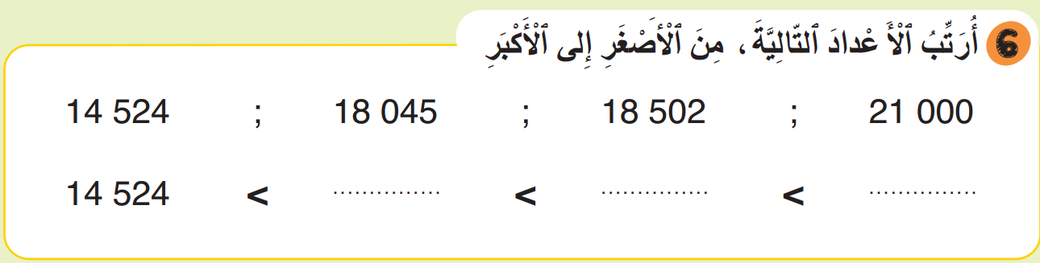
اختتام الحصة
3
أنشطة المراجعة
2
افتتاح الحصة
1
من يقوم إلى السبورة لينجز العنصر الأول في هذا التمرين؟ العنصر الثاني؟ ...

Slide 75
اختتام الحصة
3
أنشطة المراجعة
2
افتتاح الحصة
1
صححوا:
18 045
18 502
21 000

Slide 76
(ة)خاص بالأستاذ
اختتام الدرس
5

Slide 77
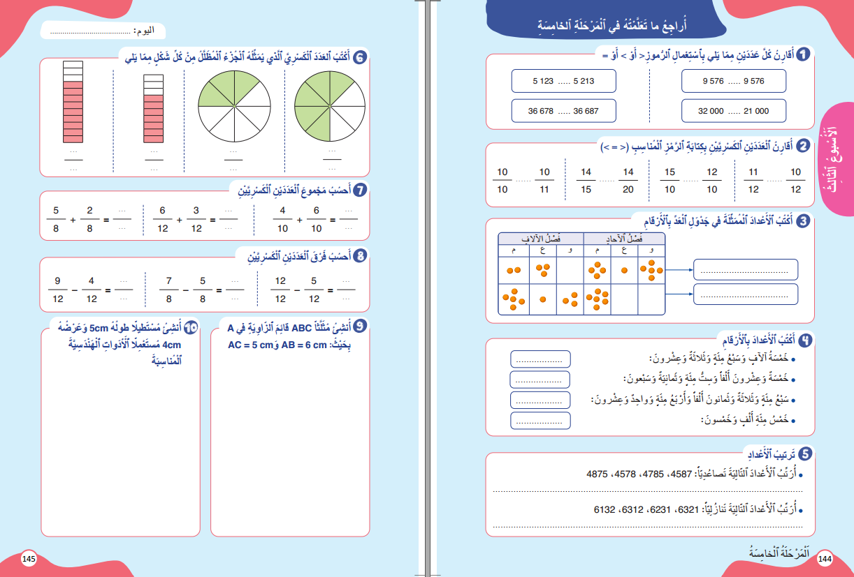
اختتام الحصة
3
أنشطة المراجعة
2
افتتاح الحصة
1
انتبهوا جيدا! في المنزل، قوموا بإنجاز أنشطة الصفحة 144، سنصححها في الحصة القادمة.

Slide 78
اختتام الحصة
3
أنشطة المراجعة
2
افتتاح الحصة
1
إلى اللقاء في الحصة القادمة.

Slide 79

(ة)خاص بالأستاذ
بناء على إنجازات المتعلمين خلال أنشطة المراجعة
ما تقديرك لنسب التحكم في أهداف الدروس المراجعة؟
تسجل النسب على صفحة اليوم من مذكرة الأستاذ.

